Slide 1

Java Collections

Slide 2
Что такое коллекции и для чего они нужны
Коллекции — это контейнеры, которые группируют несколько элементов в единое целое.
Они обеспечивают архитектуру для хранения и управления группой объектов.
С помощью коллекций Java можно выполнять различные операции с данными, такие как поиск, сортировка, вставка, обработка, удаление и т. д.
Фреймворк Java Collection предоставляет множество интерфейсов и классов таких как List(ArrayList, LinkedList, Vector), Queue(PriorityQue, ArrayDeque), Set(HashSet, LinkedHaset, TreeSet)

Slide 3
Подробнее
Коллекции это хранилища, поддерживающие различные способы накопления и упорядочения объектов с целью обеспечения возможностей эффективного доступа к ним. Они представляют собой реализацию абстрактных типов (структур) данных, поддерживающих три основные операции:
добавление нового элемента в коллекцию;
удаление элемента из коллекции;
изменение элемента в коллекции.
Фактически, коллекция представляет собой объект, управляющий группой

Slide 4
Коллекции
Примитивные типы нельзя хранить в коллекции.
Хранимые в коллекции объекты называются элементами.
Коллекции могут хранить только ссылки на объекты
Классы коллекций хранятся в пакете java. util.
Библиотека классов и интерфейсов для поддержки коллекций называется Java collections framework (JCF). Он появился начиная с версии Java 1.2. В версии 1.5 в JCF добавили поддержку обобщений.
Помимо соответствующих классов и интерфейсов, в JCF реализовано множество общеупотребительных алгоритмов для поиска, сортировки и т.п.

Slide 5
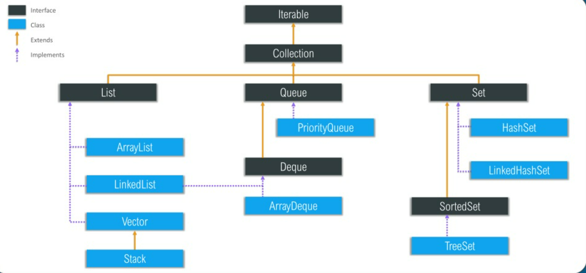
Иерархия

Slide 6

Iterable
Интерфейс Iterable является корневым интерфейсом для всех классов коллекций. Интерфейс Collection вместе со всеми его подклассы также реализуют интерфейс Iterable.
Имеет один метод Iterator<T> iterator()
www.andersenlab.com

Slide 7
Итератор
Итератор - объект, абстрагирующий за единым интерфейсом доступ к элементам коллекции.
Итератор похож на указатель своими основными операциями: указание одного отдельного элемента в коллекции объектов (называется доступ к элементу) и изменение себя так, чтобы указывать на следующий элемент (называется перебор
элементов)
www.andersenlab.com

Slide 8
Итератор
Главное предназначение итераторов заключается в
предоставлении возможности пользователю обращаться к любому элементу контейнера при сокрытии внутренней структуры контейнера от пользователя.
Это свойство позволяет контейнеру хранить элементы любым способом при допустимости работы пользователя с ним как с простой последовательностью или списком.

Slide 9
Итератор
Главное предназначение итераторов заключается в
предоставлении возможности пользователю обращаться к любому элементу контейнера при сокрытии внутренней структуры контейнера от пользователя.
Это свойство позволяет контейнеру хранить элементы любым способом при допустимости работы пользователя с ним как с простой последовательностью или списком.

Slide 10
Итераторы в JCF
interface Iterator<E>
interface Listiterator<E>

Slide 11
Методы итератора
boolean hasNext() - проверяет наличие следующего элемента, а в случае его отсутствия (завершения коллекции) возвращает false. Итератор при этом остается неизменным
E next() - возвращает объект, на который указывает итератор, и передвигает текущий указатель на следующий, предоставляя доступ к следующему элементу. Если следующий элемент коллекции отсутствует, то метод next() генерирует исключение NoSuchElementException;
void remove() - удаляет объект, возвращенный последним вызовом метода next().

Slide 12
Методы интерфейса Collection
• add(E e) - добавить элемент;
• addAll(Collection<?extends E> c) - добавить элементы из другой коллекции;
• clear() - удалить все элементы;
• contains(Object o) - находится ли указанный объект в коллекции;
• containsAll(Collection<?> c) - содержатся ли указанные объекты в коллекции;
• isEmpty() - является ли коллекция пустой;

Slide 13
Методы интерфейса Collection
• remove(Object o) - удаляет указанный объект из коллекции, если он есть там;
• removeAll(Collection<?> c) - удалить указанные объекты;
• retainAll(Collection<?> c) - оставить в коллекции только указанные объекты;
• size() - размер коллекции в элементах;
• toArray() - возвращает массива объектов, содержащий все элементы коллекции;
• toArray(T[] a) - возвращает массива объектов, содержащий все элементы коллекции. Если аргумента a null, то создается новый массив в который копируются элементы.

Slide 14
Интерфейс List
Этот интерфейс расширяет интерфейс Collection и определяет такое поведение коллекций, которое сохраняет последовательность элементов.
Элементы могут быть вставлены или извлечены по их позиции в списке с помощью индекса, начинающегося с нуля. Список может содержать повторяющиеся элементы
Интерфейс List - это обобщенный интерфейс, объявленный следующим образом: interface List<E>. E- указывает тип объектов, которые должен содержать список.

Slide 15
Методы интерфейса List
• add(int ind, E e) - добавляет элемент в указанную позицию;
• addAll(int ind, Collection<? extends E> c) - добавляет элементы в указанную позицию;
• get(int ind) - возвращает элемент в указанной позиции;
• indexOf(Object o) - возвращает индекс указанного объекта, или -1 если егонет в списке;
• lastIndexOf(Object o) - найти последнее вхождение указанного объекта, или -1 если его нет в списке

Slide 16
Методы интерфейса List
• listIterator() - списочный итератор для прохода по всем элементам с
возможностью вставки или замены;
• listIterator(int ind) - списочный итератор с указанной позиции;
• remove(int index) - возвращает элемент в указанной позиции, удаляя его;
• set(int index, E el) - заменяет элемент в указанной позиции новым элементом;
• subList(int fromInd, int toInd) - возвращает часть списка, т.е. элементы в
диапазоне [fromIndex; toIndex).

Slide 17
Интерфейс ListIterator
Интерфейс ListIterator расширяет интерфейс Iterator и используется для двустороннего обхода списка и видоизменения его элементов.
ListIterator можно получить вызывая метод listIterator() для коллекций, реализующих List.

Slide 18
Методы интерфейса ListIterator
void add(Е obj) - вставляет obj перед элементом, который должен быть возвращен следующим вызовом next().
boolean hasNext() - возвращает true, если есть следующий элемент. В противном случае возвращает false.
boolean hasPrevious() - возвращает true, если есть предыдущий элемент. В противном случае возвращает false.
Е next() - возвращает следующий элемент. Если следующего нет, инициируется исключение NoSuchElementException.
int nextIndex() - возвращает индекс следующего элемента. Если следующего нет, возвращается размер списка.

Slide 19
Методы интерфейса ListIterator
Е previous() - возвращает предыдущий элемент. Если предыдущего нет, инициируется исключение NoSuchElementException.
int previousIndex() - возвращает индекс предыдущего элемента. Если предыдущего нет, возвращается -1.
void remove() - удаляет текущий элемент из списка. Если remove() вызван до next() или previous(), инициируется исключение IllegalStateException.
void set(Е obj) - присваивает obj текущему элементу. Это элемент, возвращенный последним вызовом next() или previous().

Slide 20
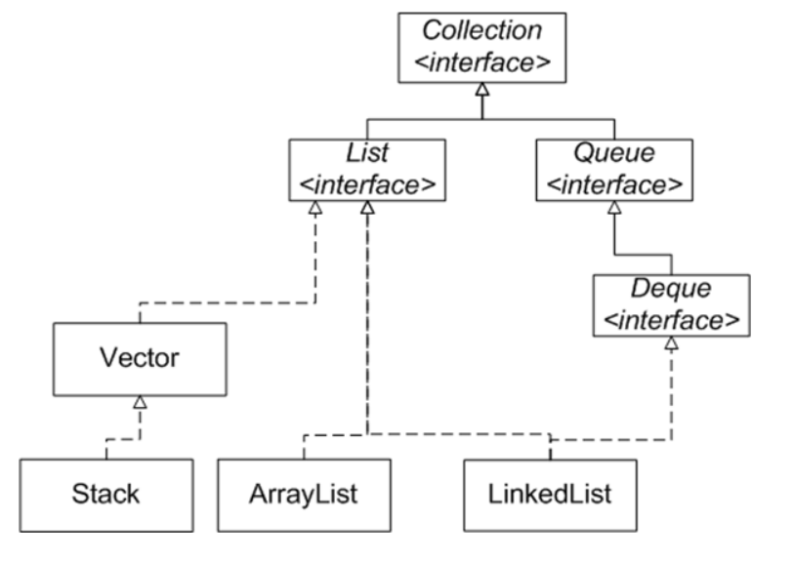
Классы которе реализуют List
ArrayList
LinkedList
Vector(deprecated)

Slide 21
ArrayList
Одной из реализаций интерфейса List является класс ArrayList. Он поддерживает динамические массивы, которые могут расти по мере необходимости.
Объект класса ArrayList, содержит свойства elementData и size. Хранилище значений elementData есть не что иное, как массив определенного типа (указанного в generic).
Если пользователь добавит в ArrayList больше элементов чем его размерность, ничего плохого не произойдет (в отличие от массивов, где будет выброшено ArrayIndexOutOfBoundsException исключение). В этом случае просто произойдет пересоздание внутреннего массива elementData, и это произойдет неявно для пользователя.

Slide 22
Конструкторы класса ArrayList
ArrayList() - помогает создать пустую коллекцию.
ArrayList(Collection <? extends Е> сollection) - создает коллекцию и заполняет ее элементами из передаваемой коллекции collection.
ArrayList(int capacity) - помогает создать пустую коллекцию с внутренним массивом, размер которого будет равен значению параметра capacity.

Slide 23
Достоинства и недостатки ArrayList
Достоинства
Быстрый доступ по индексу. Скорость такой операции - O(1).
Быстрая вставка и удаление элементов с конца. Скорость операций опять же - O(1).
Недостатки
Медленная вставка и удаление элементов из середины. Такие операции имеют сложность близкую к O(n). Поэтому, если вы понимаете, что вам придется выполнять достаточно много операций такого типа, может быть лучше выбрать другой класс.

Slide 24
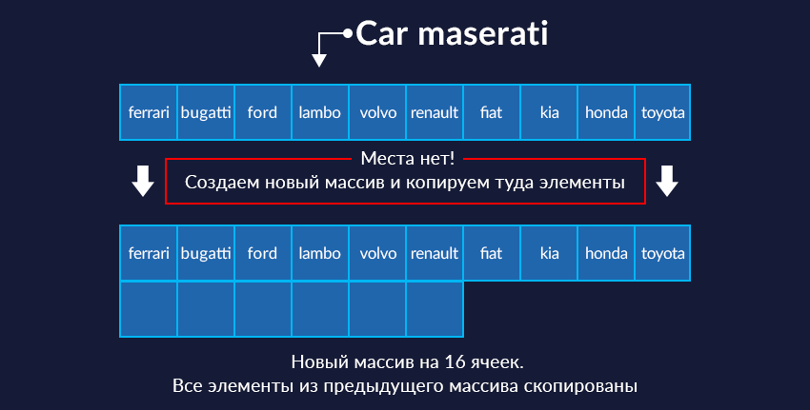
Демонстрация добавления элемента

Slide 25
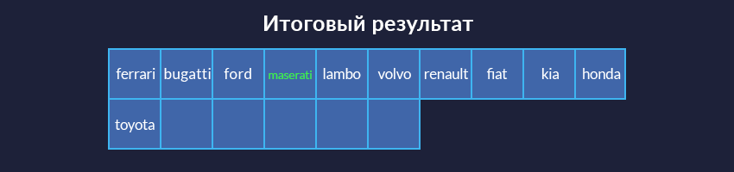
Вставка элемента в середину, когда ArrayList полон
Создается новый массив размером, в 1.5 раза больше исходного, плюс один элемент.
Все элементы из старого массива копируются в новый массив
Новый массив сохраняется во внутренней переменной объекта ArrayList, а старый массив объявляется мусором.

Slide 26



Демонстрация удаления элемента

Slide 27
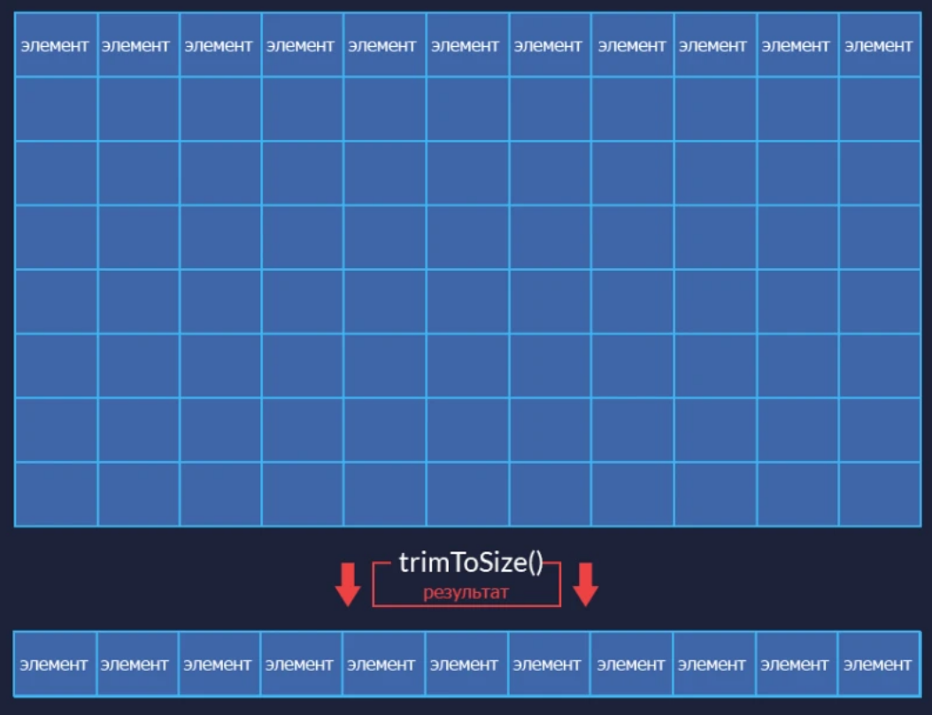
Демонстрация работы функции trimToSize()

Slide 28
LinkedList
LinkedList - является представителем двунаправленного списка, где каждый элемент структуры содержит указатели на предыдущий и следующий элементы. Поэтому итератор поддерживает обход в обе стороны
Реализует методы получения, удаления и вставки в начало, середину и конецсписка.

Slide 29
Достоинства и недостатки LinkedList
Добавление элемента в конец списка с помощью методом add(value), addLast(value) и добавление в начало списка с помощью addFirst(value) выполняется за время O(1). 0(1).
Вставки и удаления тоже выполняются очень быстро в LinkedList. Однако, доступ к элементу влечет за собой обход узлов один за одним, так что это достаточно медленный процесс.
LinkedList обычно используется, если необхолимо часто добавить или удалить элементы в списке, особенно в начале списка. Либо если нам нужна вставка элемента в конец за гарантированное время

Slide 30
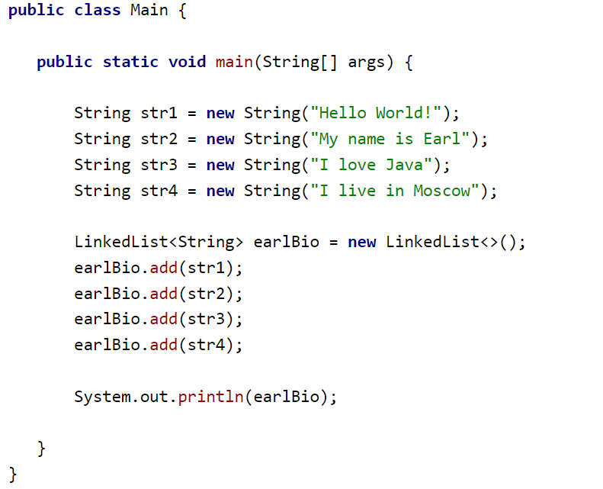
Работа с LinkedList
Допустим у нас есть следующий класс

Slide 31
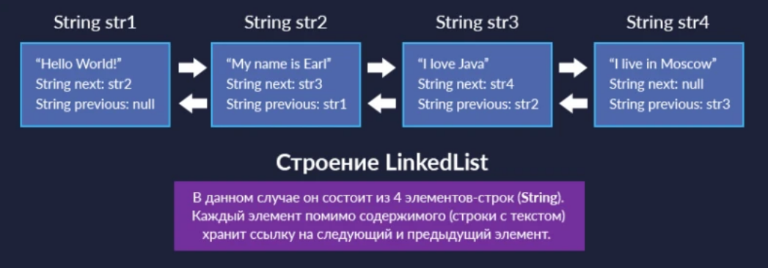
Структура LinkedList
Тогда структура списка будет выглядить так

Slide 32
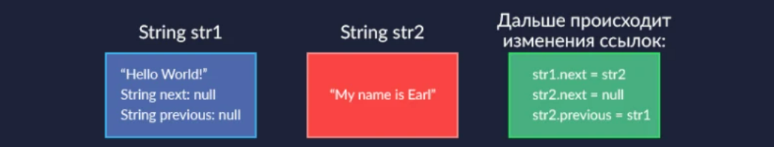

Добавление в LinkedList
Этап добавления str2

Slide 33
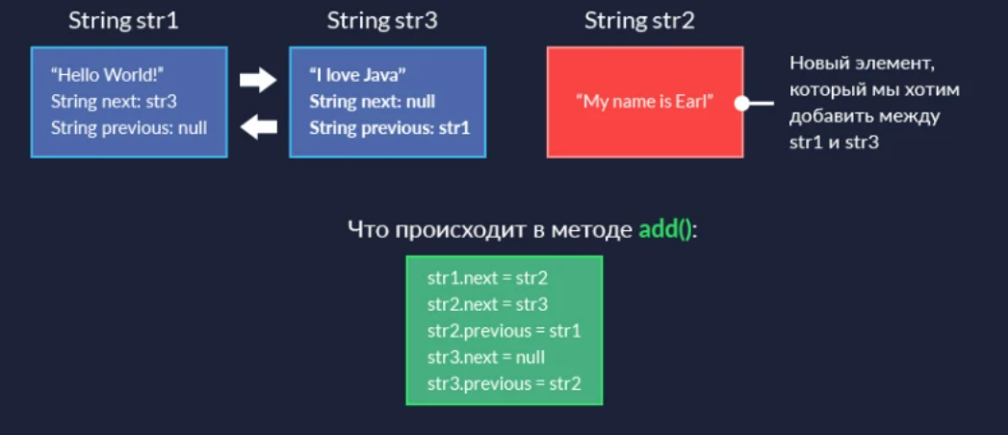
Вставка в середину в LinkedList

Slide 34
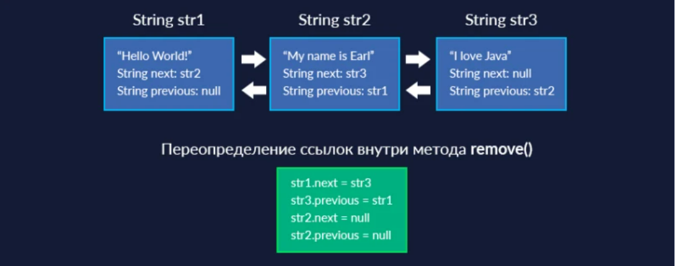
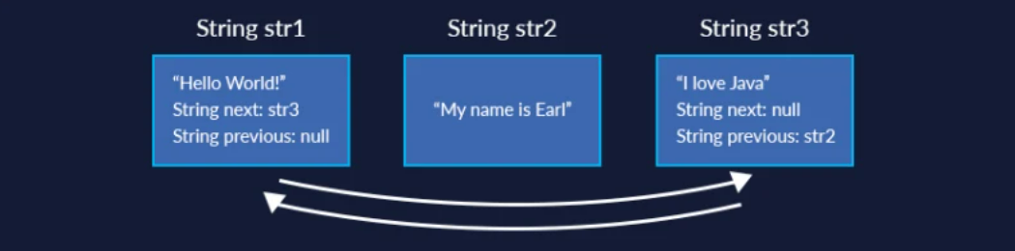
Удаление из середины в LinkedList

Slide 35
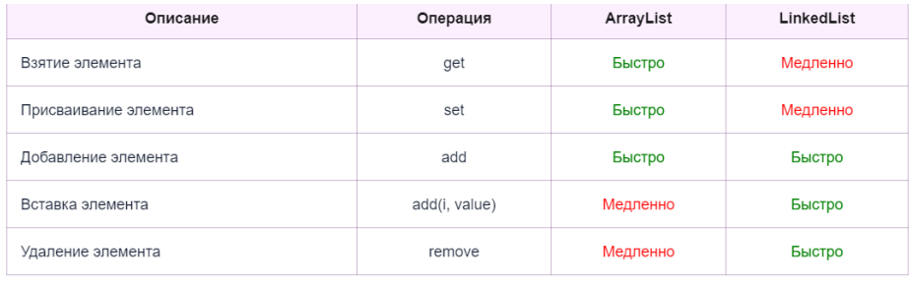
Сравнение ArrayList и LinkedList

Slide 36

Интерфейс Queue
Интерфейс Queue расширяет Collection и объявляет поведение очередей, которые представляют собой список с дисциплиной "первый вошел, первый вышел" (FIFO).
Существуют разные типы очередей, в которых порядок основан на некотором критерии.
Очереди не могут хранить значения null.

Slide 37
Методы Queue
boolean add(Е оbj) - пытается добавить оbj в очередь. Возвращает true, если оbj добавлен, и IllegalStateException если места нет.
Е element() - возвращает элемент из головы очереди. Элемент не удаляется. Если очередь пуста, инициируется исключение NoSuchElementException.
Е remove() - удаляет элемент из головы очереди, возвращая его. Инициирует исключение NoSuchElementException, если очередь пуста.

Slide 38
Безопасные методы Queue
boolean offer(Е оbj) - пытается добавить оbj в очередь. Возвращает true, если оbj добавлен, и false в противном случае
Е peek() - возвращает элемент из головы очереди. Возвращает null, если очередь пуста. Элемент не удаляется.
Е роll() - возвращает элемент из головы очереди и удаляет его. Возвращает null, если очередь пуста

Slide 39
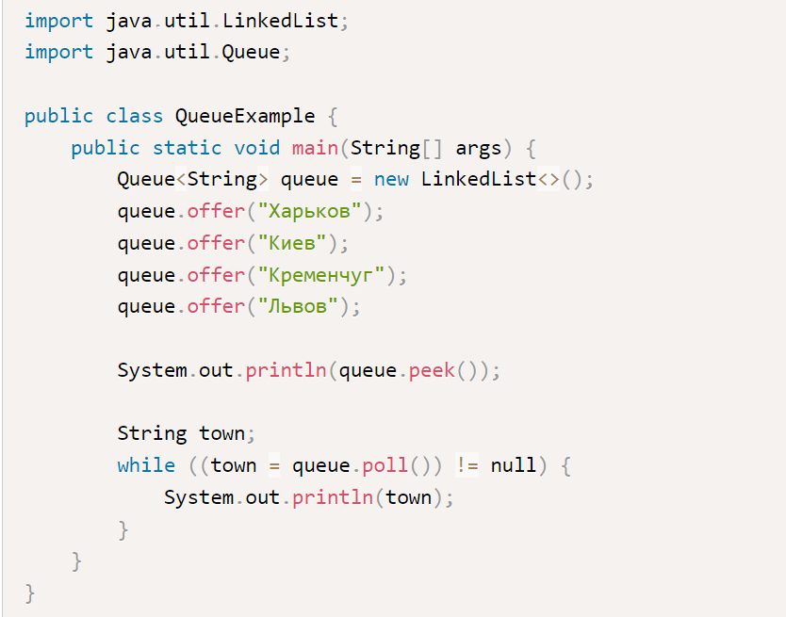
Пример использования Queue

Slide 40
Интерфейс Deque
Интерфейс Deque появился в Java 6. Он расширяет Queue и описывает поведение двунаправленной очереди.
Двунаправленная очередь может функционировать как стандартная очередь FIFO либо как стек LIFO.

Slide 41
Методы интерфейса Deque
void addFirst(Е obj) - добавляет obj в голову двунаправленной очереди. Бросит исключение IllegalStateException, если в очереди ограниченной емкости нет места.
void addLast(Е obj) - добавляет obj в хвост двунаправленной очереди. бросит исключение IllegalStateException, если в очереди ограниченной емкости нет места.
Е getFirst() - возвращает первый элемент двунаправленной очереди. Объект из очереди не удаляется. В случае пустой двунаправленной очереди бросит исключение NoSuchElementException.
Е getLast() - возвращает последний элемент двунаправленной очереди. Объект из очереди не удаляется. В случае пустой двунаправленной очереди бросит исключения NoSuchElementException.

Slide 42
Методы интерфейса Deque
boolean offerFirst(Е obj) - пытается добавить obj в голову двунаправленной очереди. Возвращает true, если obj добавлен. Метод возвращает false при попытке добавить obj в полную двунаправленную очередь ограниченной емкости.
boolean offerLast(E obj) - пытается добавить obj в хвост двунаправленной очереди. Возвращает true, если obj добавлен, и false в против ном случае.
Е рор() - возвращает элемент, находящийся в голове двунаправленной очереди, одновременно удаляя его из очереди. Бросит исключение NoSuchElementException, если очередь пуста.
void push(Е obj) - добавляет элемент в голову двунаправленной очереди. Если в очереди фиксированного объема нет места, бросит исключение IllegalStateException.

Slide 43
Методы интерфейса Deque
Е peekFirst() - возвращает элемент, находящийся в голове двунаправленной очереди. Возвращает null, если очередь пуста. Объект из очереди не удаляется.
Е peekLast() - возвращает элемент, находящийся в хвосте двунаправленной очереди. Возвращает null, если очередь пуста. Объект из очереди не удаляется.
Е pollFirst() - возвращает элемент, находящийся в голове двунаправленной очереди, одновременно удаляя его из очереди. Возвращает null, если очередь пуста.
Е pollLast() - возвращает элемент, находящийся в хвосте двунаправленной очереди, одновременно удаляя его из очереди. Возвращает null, если очередь пуста.

Slide 44
Методы интерфейса Deque
Е removeLast() - возвращает элемент, находящийся в конце двунаправленной очереди, удаляя его в процессе. Бросит исключение NoSuchElementException, если очередь пуста.
Е removeFirst() - возвращает элемент, находящийся в голове двунаправленной очереди, одновременно удаляя его из очереди. Бросит исключение NoSuchElementException, если очередь пуста.
boolean removeLastOccurrence(Object obj) - удаляет последнее вхождение obj из двунаправленной очереди. Возвращает true в случае успеха и false если очередь не содержала obj.
boolean removeFirstOccurrence(Object obj) - удаляет первое вхождение obj из двунаправленной очереди. Возвращает true в случае успеха и false, если очередь не содержала obj.

Slide 45
Классы, которые реализуют Очереди
Стандартные реализации
LinkedList
ArrayDeque
PriorityQueue
Неблокирующие очереди
ConcurrentLinkedQueue
ConcurrentLinkedDeque

Slide 46
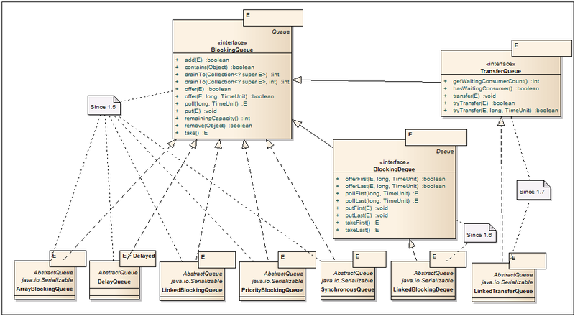
Блокирующие очереди

Slide 47
Блокирующие Очереди
BlockingQueue
ArrayBlockingQueue<E>
DelayQueue<E extends Delayed>
LinkedBlockingQueue<E>
PriorityBlockingQueue<E>
SynchronousQueue<E>
BlockingDeque
LinkedBlockingDeque<E>
TransferQueue<E>
LinkedTransferQueue<E>

Slide 48
Класс ArrayDeque
ArrayDeque создает двунаправленную очередь.
Конструкторы класса ArrayDeque:
ArrayDeque() - создает пустую двунаправленную очередь с вместимостью 16 элементов.
ArrayDeque(Collection<? extends E> c) - создает двунаправленную очередь из элементов коллекции c в том порядке, в котором они возвращаются итератором коллекции c.
ArrayDeque(int numElements) - создает пустую двунаправленную очередь с вместимостью numElements

Slide 49
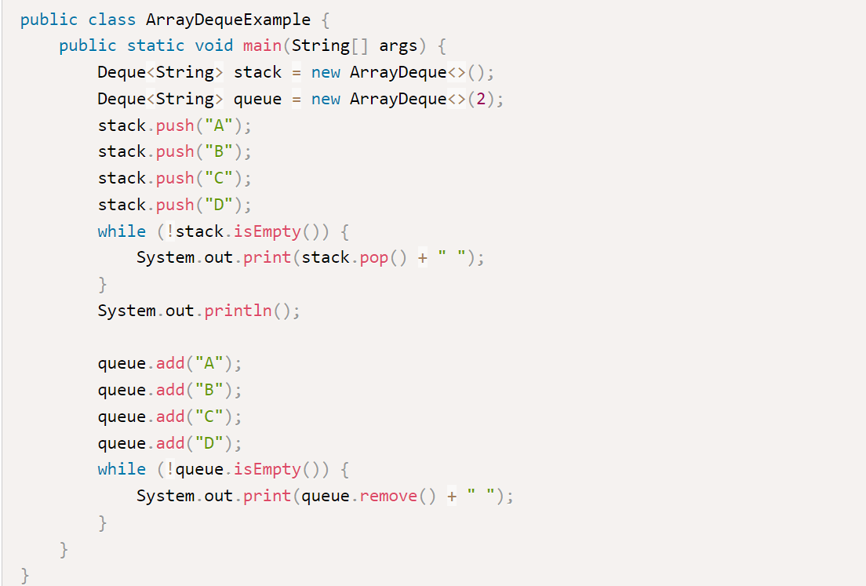
Пример использования ArrayDeque

Slide 50
Класс PriorityQueue
PriorityQueue – это класс очереди с приоритетами. По умолчанию очередь с приоритетами размещает элементы согласно естественному порядку сортировки используя Comparable. Элементу с наименьшим значением присваивается наибольший приоритет.
Если несколько элементов имеют одинаковый наивысший элемент – связь определяется произвольно. Также можно указать специальный порядок размещения, используя Comparator.

Slide 51
Конструкторы класса PriorityQueue
PriorityQueue() - создает очередь с приоритетами начальной емкостью 11, размещающую элементы согласно естественному порядку сортировки (Comparable);
PriorityQueue(Collection<? extends E> c);
PriorityQueue(int initialCapacity);
PriorityQueue(int initialCapacity, Comparator<? super E> comparator);
PriorityQueue(PriorityQueue<? extends E> c);
PriorityQueue(SortedSet<? extends E> c).

Slide 52
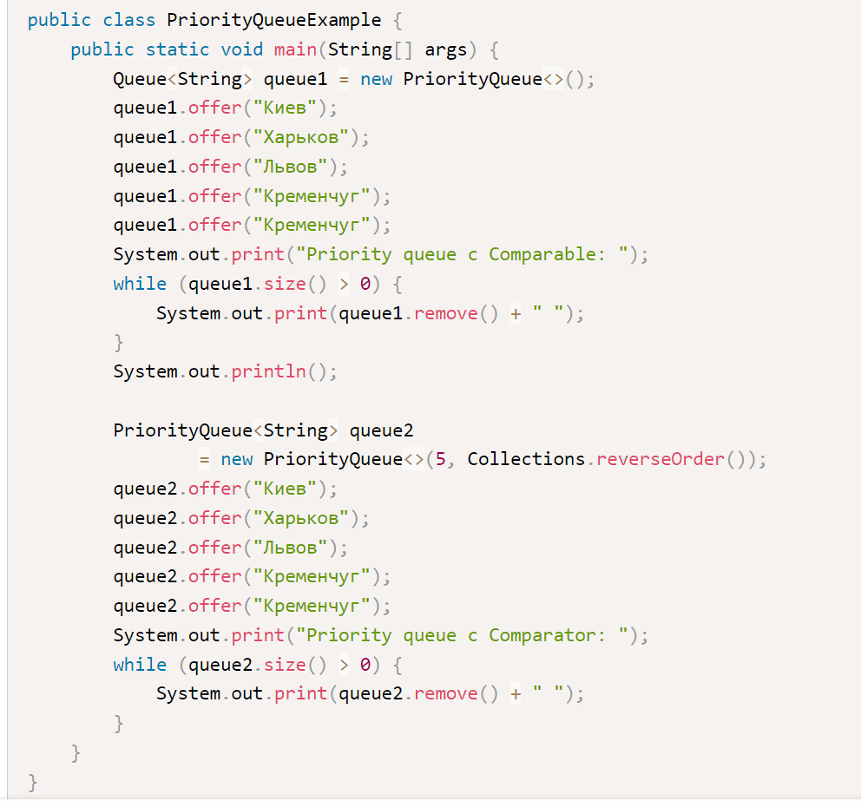
Пример использования PriorityQueue

Slide 53
Интерфейс Set
Интерфейс Set определяет множество (набор).
Set расширяет Collection и определяет поведение коллекций, не допускающих дублирования элементов. Таким образом, метод add() возвращает false, если делается попытка добавить дублированный элемент в набор.
Интерфейс Set заботится об уникальности хранимых объектов, уникальность определятся реализацией метода equals().

Slide 54
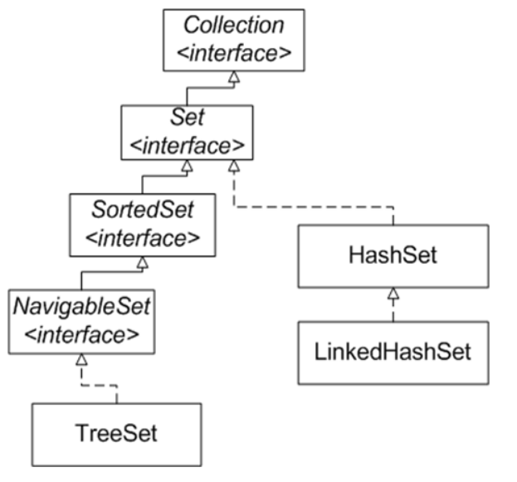
Иерархия Set

Slide 55
Методы интерфейса Set
first() - первый (наименьший) элемент множества;
last() - последний (наивысший) элемент;
subSet(E fromElement, E toElement) - возвращает подмножество элементов из диапазона [fromElement; toElement);
headSet(E toElement) - возвращает множество элементов меньших чем указанный элемент;
tailSet(E fromElement) - возвращает часть множества из элементов, больших или равных чем указанный элемент.

Slide 56
Интерфейс SortedSet
Интерфейс SortedSet языка Java, расширяющий интерфейс Set, описывает упорядоченное множество, отсортированное в возрастающем порядке или по порядку, заданному реализацией интерфейса Comparator.

Slide 57
Методы интерфейса SortedSet
Comparator<? super E> comparator() - возвращает компаратор сортированного множества. Если для множества применяется естественный порядок сортировки, возвращается null.
E first() - возвращает первый элемент вызывающего сортированного множества.
E last() - возвращает последний элемент вызывающего сортированного множества.
SortedSet headSet(E toElement) - возвращает SortedSet, содержащий элементы из вызывающего множества, которые предшествуют end.
SortedSet subSet(E fromElement, E toElement) - возвращает SortedSet, содержащий элементы из вызывающего множества, находящиеся между start и end-1.
SortedSet tailSet(E fromElement) - возвращает SortedSet, содержащий элементы из вызывающего множества, которые следуют за end.

Slide 58
Интерфейс NavigableSet
Интерфейс NavigableSet появился в Java SE 6. Он расширяет SortedSet и добавляет методы для более удобного поиска по коллекции:
Е ceiling(E obj) - ищет в наборе наименьший элемент е, для которого истинно е >= obj. Если такой элемент найден, он возвращается. В противном случае возвращается null.
Е floor(Е obj) - ищет в наборе наибольший элемент е, для которого истинно е <= obj. Если такой элемент найден, он возвращается. В противном случае возвращается null.
Е higher(Е obj) - ищет в наборе наибольший элемент е, для которого истинно е > obj. Если такой элемент найден, он возвращается. В противном случае возвращается null.
Е lower(Е obj) - ищет в наборе наименьший элемент е, для которого истинно е < obj. Если такой элемент найден, он возвращается. В противном случае возвращается null.
NavigableSet headSet(Е upperBound, boolean incl) - возвращает NavigableSet, включающий все элементы вызывающего набора, меньшие upperBound. Результирующий набор поддерживается вызывающим набором (по другому это называется backed-collection).

Slide 59
Методы NavigableSet
NavigableSet subSet(Е lowerBound, boolean lowlncl, Е upperBound, boolean highIncl) - возвращает NavigableSet, включающий все элементы вызывающего набора, которые больше lowerBound и меньше upperBound. Если lowlncl равно true, то элемент, равный lowerBound, включается. Если highlncl равно true, также включается элемент, равный upperBound.
NavigableSet tailSet(Е fromElement, boolean inclusive) - возвращает NavigableSet, включающий все элементы вызывающего набора, которые больше (или равны, если inclusive равно true) чем fromElement. Результирующий набор поддерживается вызывающим набором (по другому это называется backed-collection).

Slide 60
Методы NavigableSet
E pollLast() - возвращает последний элемент, удаляя его в процессе. Поскольку набор сортирован, это будет элемент с наибольшим значением. Возвращает null в случае пустого набора.
Е pollFirst() - возвращает первый элемент, удаляя его в процессе. Поскольку набор сортирован, это будет элемент с наименьшим значением. Возвращает null в случае пустого набора.
Iterator descendingIterator() - возвращает итератор, перемещающийся от большего к меньшему, другими словами, обратный итератор.
NavigableSet descendingSet() - возвращает NavigableSet, представляющий собой обратную версию вызывающего набора. Результирующий набор поддерживается вызывающим набором.

Slide 61
Класс HashSet
Класс HashSet реализует интерфейс Set и создает коллекцию, которая используется для хранения хеш-таблиц.
Название Hash происходит от понятия хэш-функции. Хэш-функция - это функция, сужающая множество значений объекта до некоторого подмножества целых чисел.
Класс Object имеет метод hashCode(), который используется классом HashSet для эффективного размещения объектов, заносимых в коллекцию.
В классах объектов, заносимых в HashSet, этот метод должен быть переопределен (override).

Slide 62
Контракт методов hashCode() и equals()
Для одного и того же объекта, хеш-код всегда будет одинаковым.
Если объекты одинаковые, то и хеш-коды одинаковые (но не наоборот).
Если хеш-коды равны, то входные объекты не всегда равны.
Если хеш-коды разные, то и объекты гарантированно будут разные.

Slide 63
Свойства методов hashCode() и equals()
Рефлексивность: для любой ссылки на значение x, x.equals(x) вернет true;
Симметричность: для любых ссылок на значения x и y, x.equals(y) должно вернуть true, тогда и только тогда, когда y.equals(x) возвращает true.
Транзитивность: для любых ссылок на значения x, y и z, если x.equals(y) и y.equals(z) возвращают true, тогда и x.equals(z) вернёт true;
Непротиворечивость: для любых ссылок на значения х и у, если несколько раз вызвать х.equals(y), постоянно будет возвращаться значение true либо постоянно будет возвращаться значение false при условии, что никакая информация, используемая при сравнении объектов, не поменялась.
Для любой ненулевой ссылки на значение х выражение х.equals(null) должно возвращать false.

Slide 64
Особенности HashSet
Выгода от хеширования состоит в том, что оно обеспечивает постоянство время выполнения операций add(), contains(), remove() и size(), даже для больших наборов.
Класс HashSet не гарантирует упорядоченности элементов, поскольку процесс хеширования сам по себе обычно не приводит к созданию отсортированных множеств.
Фактически под копотом HasSet - находится HashMap а сама структура HashSet - это набор ключей HashMap. Подробнее работу с хэштаблицами можно будет увидеть далее при разборе Map

Slide 65
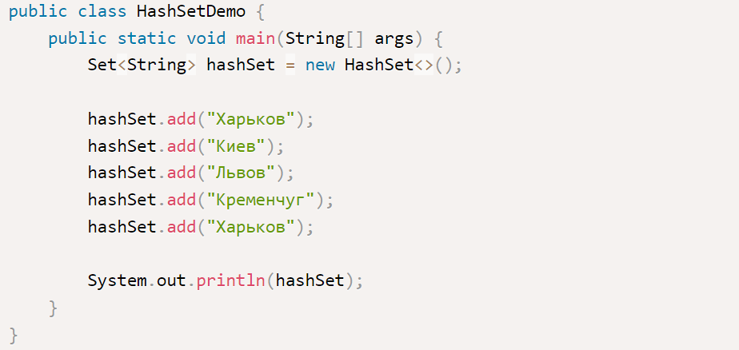
Пример использования HashSet
В данном пример последняя запись не будет добавлена т.к. она уже есть

Slide 66
Класс LinkedHashSet
Класс LinkedHashSet языка Java расширяет HashSet, не добавляя никаких новых методов.
LinkedHashSet поддерживает связный список элементов набора в том порядке, в котором они вставлялись. Это позволяет организовать упорядоченную итерацию вставки в набор.
За счет этой особенность - работает дольше чем класс HashSet.

Slide 67
Класс TreeSet
Класс TreeSet реализует интерфейс NavigableSet, который поддерживает элементы в отсортированном по возрастанию порядке. Объекты сохраняются в отсортированном порядке по возрастанию.
Класс TreeSet<E> для хранения объектов использует бинарное красно-черное дерево. При добавлении объекта в дерево он сразу же размещается в необходимую позицию с учетом сортировки. Сортировка происходит благодаря тому, что все добавляемые элементы реализуют интерфейсы Comparator и Comparable.
Обработка операций удаления и вставки объектов происходит медленнее, чем в хэш-множествах, но быстрее, чем в списках - O(logn).

Slide 68
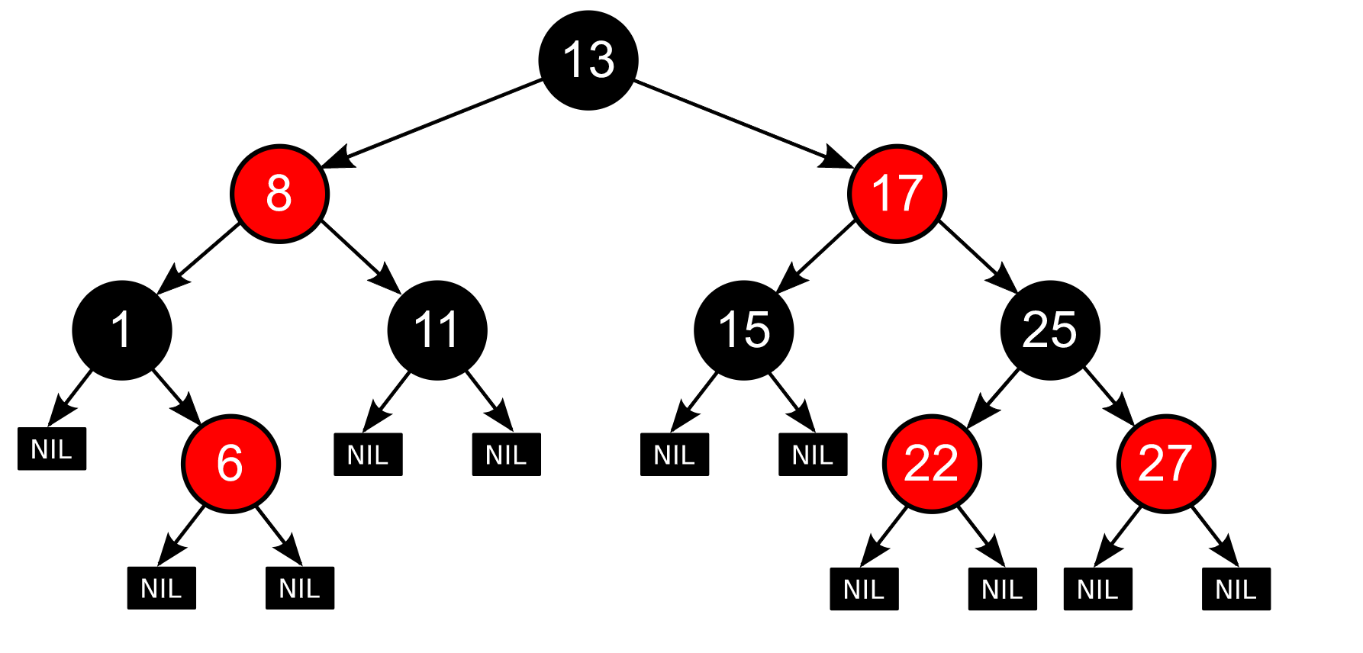
Красно-черное дерево

Slide 69
Правила красно-черного дерева
Узел может быть либо красным, либо чёрным и имеет двух потомков;
Корень — как правило чёрный(Как правило - потому что, если мы говорим о поддеревьях - это не всегда так)
Все листья, не содержащие данных — чёрные.
Оба потомка каждого красного узла — чёрные.
Любой простой путь от узла-предка до листового узла-потомка содержит одинаковое число чёрных узлов. Простой путь – это тот в котором каждый узел входит ровно по одному разу

Slide 70
Интерфейс SortedSet
Интерфейс SortedSet языка Java, расширяющий интерфейс Set, описывает упорядоченное множество, отсортированное в возрастающем порядке или по порядку, заданному реализацией интерфейса Comparator.

Slide 71
Отображения Map
Отображение (или карта) представляет собой объект, сохраняющий связи между ключами и значениями в виде пар "ключ-значение". По заданному ключу можно найти его значение.
Ключи и значения являются объектами. Ключи должны быть уникальными, а значения могут быть дублированными. Уникальность ключей определяет реализация метода equals().
Для корректной работы с картами необходимо переопределить методы equals() и hashCode(). Допускается добавление объектов без переопределения этих методов, но найти эти объекты в Map вы не сможете.

Slide 72
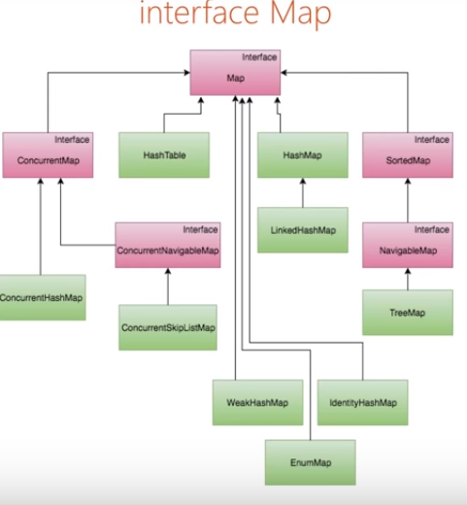
Иерархия

Slide 73
Методы интерфейса Map
void clear() - удаляет все пары "ключ-значение" из вызывающей карты.
boolean containsKey(Object k) - возвращает true, если вызывающая карта содержит ключ k. В противном случае возвращает false.
boolean containsValue(Object v) - возвращает true, если вызывающая карта содержит значение v. В противном случае возвращает false.
Set<Map. Entry<K, V> entrySet() - возвращает Set, содержащий все значения карты. Набор содержит объекты типа Мар.Entry. То есть этот метод представляет карту в виде набора.
V get(Object K) - возвращает значение, ассоциированное с ключом k. Возвращает null, если ключ не найден.
boolean isEmpty() - возвращает true, если вызывающая карта пуста. В противном случае возвращает false.

Slide 74
Методы интерфейса Map
Set<K> keySet() - возвращает Set, который содержит ключи вызывающей карты. Этот метод представляет ключи вызывающей карты в виде набора.
V put(К k, V v) - помещает элемент в вызывающую карту, перезаписывая любое предшествующее значение, ассоциированное с ключом. Ключ и значение это k и v соответственно. Возвращает null, если ключ ранее не существовал. В противном случае возвращается предыдущее значение, связанное с ключом.
void putAll(Мар<? extends К, ? extends V> m) - помещает все значения из m в карту.
V remove(Object k) - удаляет элемент, чей ключ равен k.
int size() - возвращает число пар "ключ-значение" в карте.
Collection<V> values() - возвращает коллекцию, содержащую значения карты. Этот метод представляет значения, содержащихся в карте, в виде коллекции.

Slide 75
Интерфейс SortedMap
Интерфейс SortedМap расширяет Мар. Он гарантирует, что элементы размещаются в возрастающем порядке значений ключей.

Slide 76
Методы интерфейса SortedMap
К firstKey() - возвращает первый ключ вызывающей карты.
К lastKey() - возвращает последний ключ вызывающей карты.
SortedМap<K, V> headМap(К end) - Возвращает сортированную карту, содержащую те элементы вызывающей карты, ключ которых меньше end.
SortedМap<K, V> subMap(К start, К end) - возвращает карту, содержащую элементы вызывающей карты, чей ключ больше или равен start и меньше end.
SortedМap<K, V> tailMap (К start) - возвращает сортированную карту, содержащую те элементы вызывающей карты, ключ которых больше start.

Slide 77
Интерфейс NavigableMap
Интерфейс NavigableMap был добавлен в Java 6. Он расширяет SortedМap и определяет поведение карты, поддерживающей извлечение элементов на основе ближайшего соответствия заданному ключу или ключам.

Slide 78
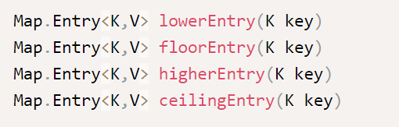
Методы интерфейса NavigableMap
Методы позволяют получить соответственно меньший, меньше или равный, больший, больше или равную пару “ключ-значение” по отношению к заданному:

Slide 79
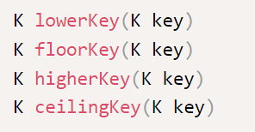
Методы интерфейса NavigableMap
Методы позволяют получить соответственно меньший, меньше или равный, больший, больше или равный ключ по отношению к заданному

Slide 80
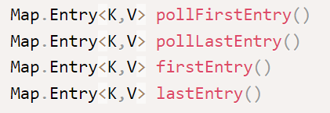
Методы интерфейса NavigableMap
Методы pollFirstEntry и pollLastEntry возвращают соответственно первый и последний элементы карты, удаляя их из коллекции. Методы firstEntry и lastEntry также возвращают соответствующие элементы, но без удаления:

Slide 81
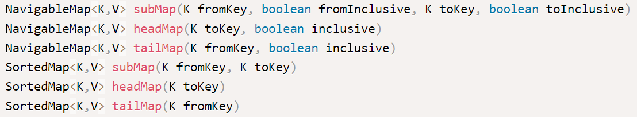
Методы интерфейса NavigableMap
Методы, позволяющие извлечь из карты подмножество. Как и в случае NavigableSet, указываем в параметрах начальный и конечный элементы массива ключей, а также необходимость включения в выходной набор граничных элементов. Опять же, если не указывать флаги, то будет использован интервал ключевых значений со включённым начальным элементом, но с исключённым конечным элементом:

Slide 82


Методы интерфейса NavigableMap
Методы, позволяющие получить набор ключей, отсортированных в прямом и обратном порядке соответственно:
Возвращает карту, отсортированную в обратном порядке:

Slide 83
Основные классы, которые реализуют Map
• AbstractMap<K, V> - реализует интерфейс Mаp<K, V>;
• HashMap<K, V> - расширяет AbstractMap<K, V>, используя хэш - таблицу, в которой ключи отсортированы относительно значений их хэш-кодов;
• TreeMap<K, V> - расширяет AbstractMap<K, V>, используя дерево, где
ключи расположены в виде дерева поиска в строгом порядке.
• WeakHashMap<K, V> - позволяет механизму сборки мусора удалять из карты значения по ключу, ссылка на который вышла из области видимости приложения.
• LinkedHashMap<K, V> - запоминает порядок добавления объектов в карту и образует при этом дважды связанный список ключей.

Slide 84
Класс HashMap
Класс HashMap реализует интерфейс Мар. Он использует хеш-таблицу для хранения карты. Это позволяет обеспечить константное время выполнения методов get() и put() даже при больших наборах.
Ключи и значения могут быть любых типов, в том числе и null.
HashMap обобщенный класс со следующим объявлением:

Slide 85
Добавление элемента в HashMap
При добавлении нового элемента в HashMap с помощью метода put(key, value) выполняются следующие действия:
Высчитывается значения hashCode у ключа с помощью одноименной функции
Определяется бакет(ячейка массива) в которую будет добавлен новый элемент. Номер определяется по остатку от деления хэшкода на кол-во ячеек. В более новых версиях Java с помощью бинарного сдвига.
Далее, если бакет пустой - то элемент просто добавляется. Если не пустой, то, там LinkedList.
Если бакет не пустой - мы идем по этому списку и сравниваем ключ добавляемого элемента и ключ элемента в списке по хэшкодам.
Если хэшкоды неравны, то идем к следующему элементу
Если хэшкоды равны, то далее сравниваем по Equals.
Если ключи равны по Equals, то перезаписываем value по этому ключу
Если ключи не равны по Equals, то переходим к следующему элементу
Если мы не нашли ключ в списке, то мы добавляем этот элемент в конец списка

Slide 86
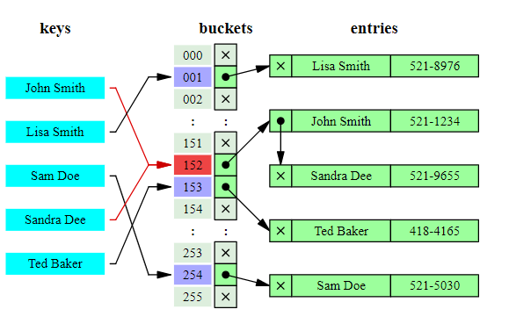
Добавление элемента в HashMap

Slide 87
Класс HashMap
Класс HashMap реализует интерфейс Мар. Он использует хеш-таблицу для хранения карты. Это позволяет обеспечить константное время выполнения методов get() и put() даже при больших наборах.
Ключи и значения могут быть любых типов, в том числе и null.
HashMap обобщенный класс со следующим объявлением:

Slide 88
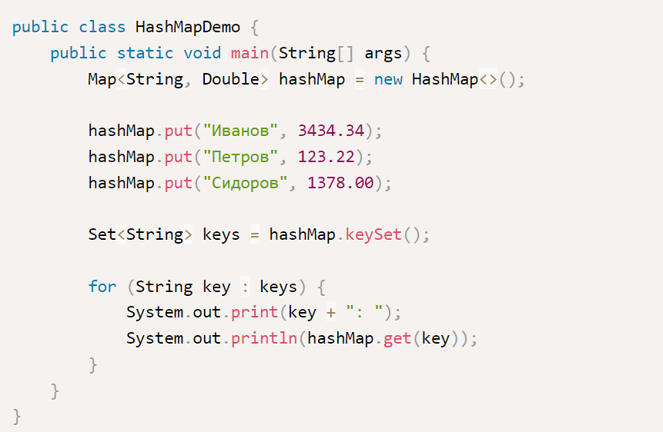
Прмиер использования HashMap

Slide 89
Класс LinkedHashMap
Класс LinkedHashMap расширяет HashMap. Он создает связный список элементов в карте, расположенных в том порядке, в котором они вставлялись. Это позволяет организовать итерацию по карте в порядке вставки.

Slide 90
Класс TreeMap
TreeMap – хранит элементы в порядке сортировки. TreeMap сортирует элементы по возрастанию от первого к последнему.
Порядок сортировки может задаваться реализацией интерфейсов Comparator и Comparable. Реализация Comparator передается в конструктор TreeMap, Comparable используется при добавлении элемента в карту.

Slide 91
Конструкторы класса TreeMap
TreeMap()
TreeMap(Comparator<? super К> сотр)
TreeMap(Map<? extends К, ? extends V> т)
TreeMap(SortedМap<K, ? extends V> sm)

Slide 92
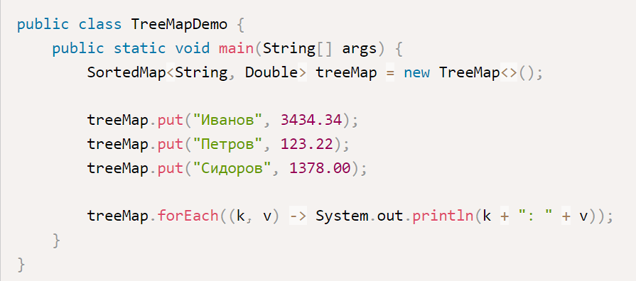
Пример использования класса TreeMap

Slide 93
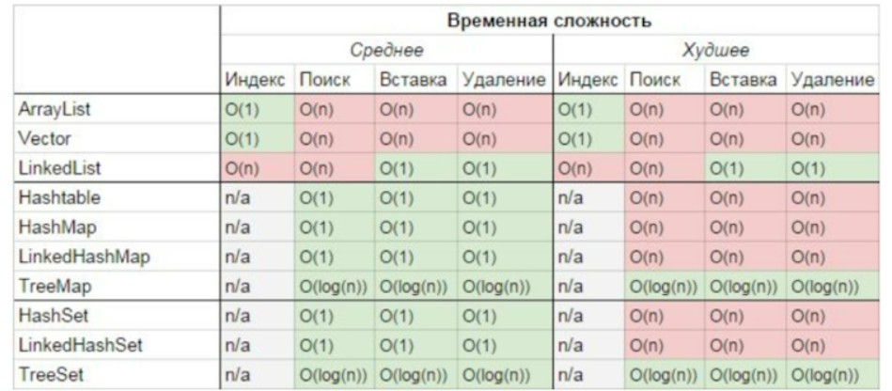
Быстродействие операций

